Slide 1
«Формирование у детей дошкольного возраста первичных представлений о социокультурных ценностях родного города в процессе прогулок»
Подготовил:
Галустян Юлия Николаевна,
воспитатель МБДОУ «Д/с №70»
г.о. Самара

Slide 2
Цель:
Совершенствование образовательной и воспитательной работы в области социокультурных ценностей дошкольников на примере ближайшего социального окружения.

Slide 3
Задачи:
Расширять представления детей о социокультурных ценностях в процессе знакомства с улицами родного города.
Познакомить с различными источниками получения информации.
Развивать самостоятельность, коммуникативные качества, память, мышление, творческое воображение.
Способствовать активному вовлечению родителей в совместную деятельность с ребенком.
Расширить кругозор детей на основе материала, доступного их пониманию.
Обогатить детско-родительские отношения опытом совместной деятельности через формирование представлений об улицах родного города.
Воспитывать у детей любовь к родному городу.

Slide 4
Модель работы по формированию у детей представлений о социокультурных ценностях родного города в процессе прогулок.
Вызывать интерес у детей и положительно воздействовать на их эмоции, развивать их фантазию, любознательность и творчество, формировать способность взаимодействовать друг с другом в игровых ситуациях, в разработке проектов, подготовке и проведении инсценировок
Открывать ребенку доступ к социокультурным ценностям своего народа.
Возможность органично интегрировать в образовательный процесс различные виды деятельности, специфичные для детей дошкольного возраста.
Учитывать личный опыт ребенка, который он приобретает, общаясь в своем социуме (в семье, на улице, в детском саду и т.д.), и соотноситься с тем опытом, который они могут приобрести в разных формах образовательной деятельности

Slide 5
Проект «Гуляем по городу»
ВРЕМЯ РЕАЛИЗАЦИИ ПРОЕКТА:
октябрь 2013 года – март 2014года. ВИД ПРОЕКТА:
творческий, долгосрочный, семейно – групповой.

Slide 6
Работа над проектом «Гуляем по городу»строилась в несколько этапов:
подготовительный;
деятельностный;
заключительный.

Slide 7
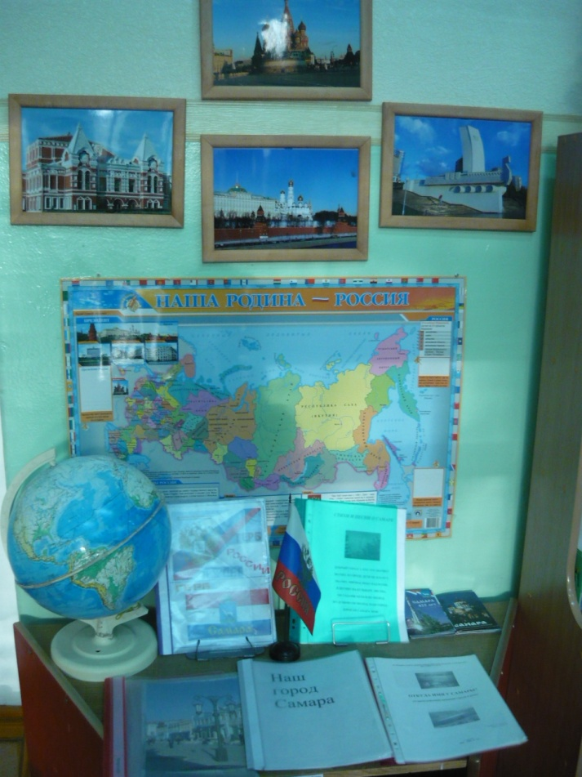
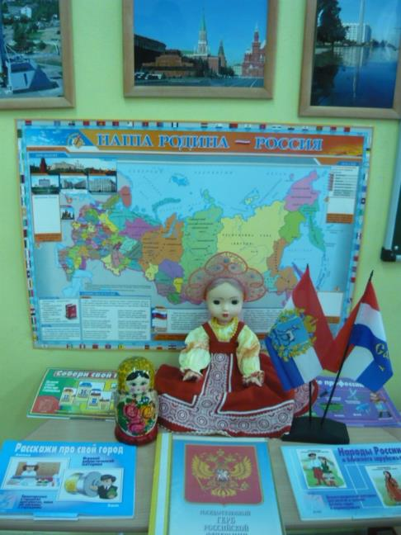
1 этап: систематизация теоретического и методического материала

Slide 8
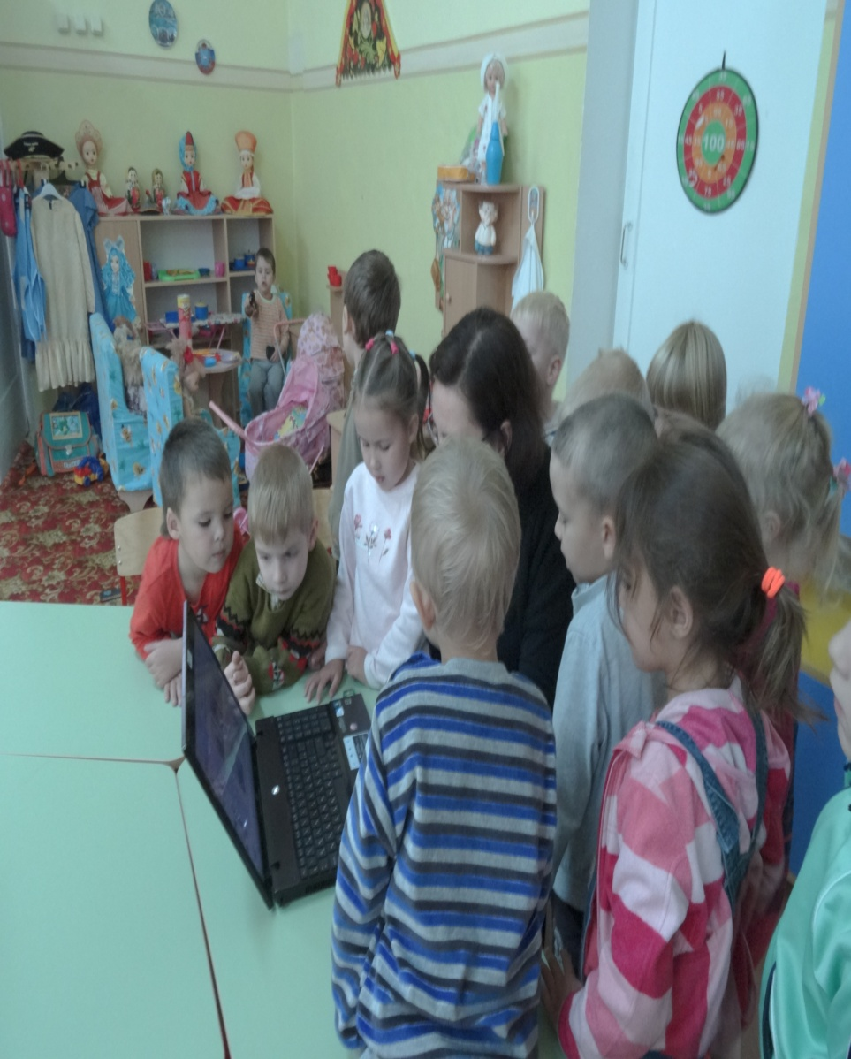

Slide 9
2 этап. Знакомство с историей родного города и района
беседы;
чтение художественной литературы;
игры – занятия;
образовательные мероприятия на пргулках;
развивающие игры: дидактические игры, ребусы, кроссворды, лабиринты;
праздники;
музыкально- литературные композиции, викторины, досуги;
экскурсии и целевые прогулки по близлежащим улицам, к достопримечательным местам и памятникам;
продуктивная деятельность детей: аппликация, конструирование, лепка, рисование.
выставки творческих работ детей;
мероприятия с использованием электронных презентаций.

Slide 10
Развивающие игры

Slide 11
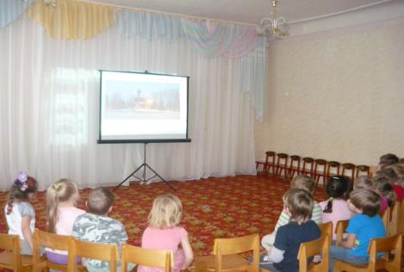
Использование современных образовательных технологий
Игровые технологии;
Технология развивающего обучения;
Технология проблемно- диалогического обучения;
Технология исследовательской деятельности
Технология проектного
метода обучения
Здоровьесберегающие
технологии;
Применение в воспитательно-образовательном процессе Информационно-коммуникационных технологии (ИКТ)

Slide 12
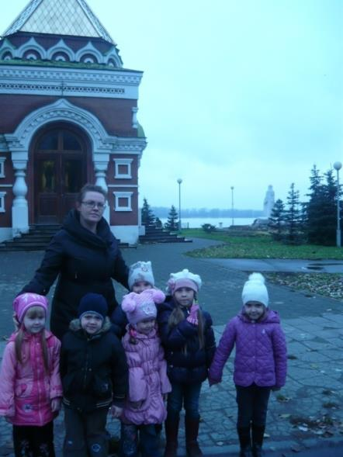
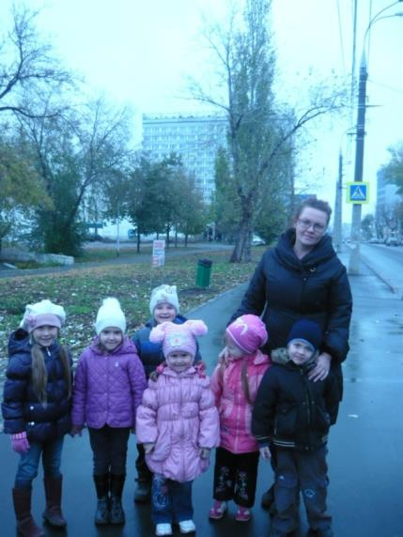
Памятник Святителю Алексию,
покровителю Самары
Речной вокзал
Сквер на пощади им. В .Куйбышева

Slide 13
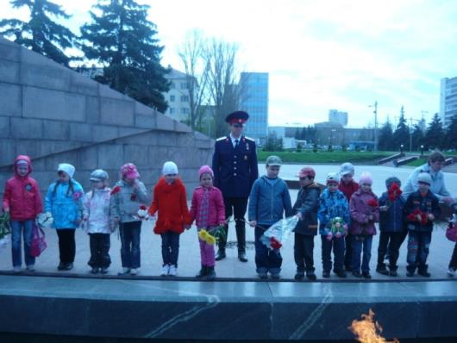
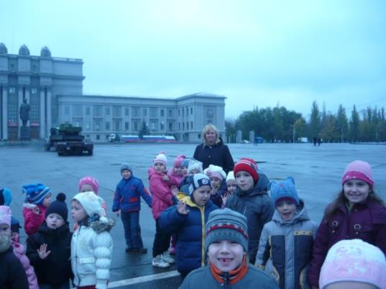
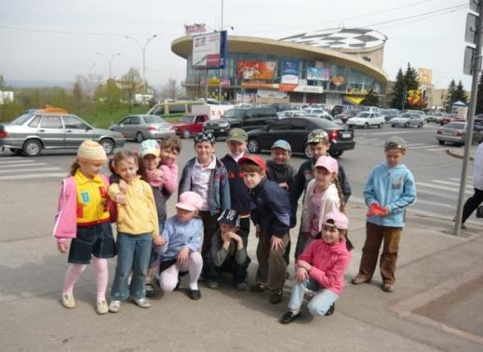
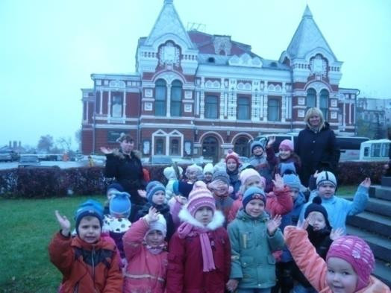
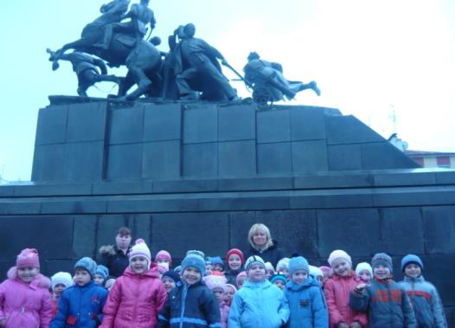
Площадь Славы
Площадь В.Куйбышева
Цирк
Драматический театр
им. М.Горького
Памятник В. Чапаева

Slide 14
Фотовыставка «Где мы побывали, что нового узнали!»

Slide 15
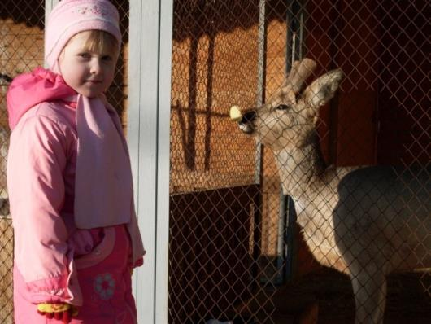
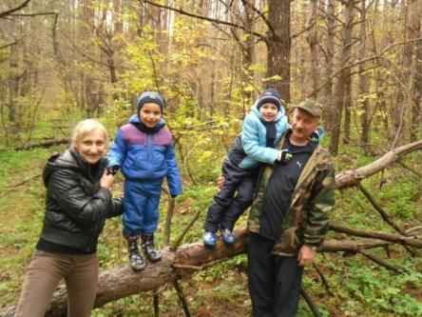
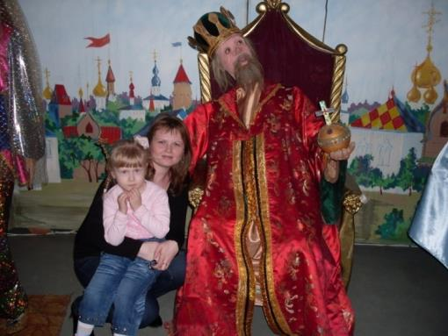
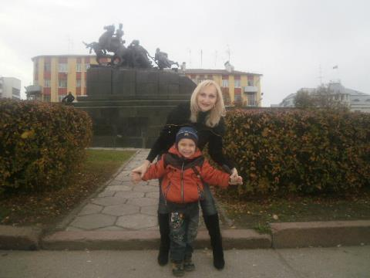
Семейные прогулки
Города Поволжья…
В зоопарке…
В осеннем лесу…
В музеях города…
Самара- Родина моя…

Slide 16
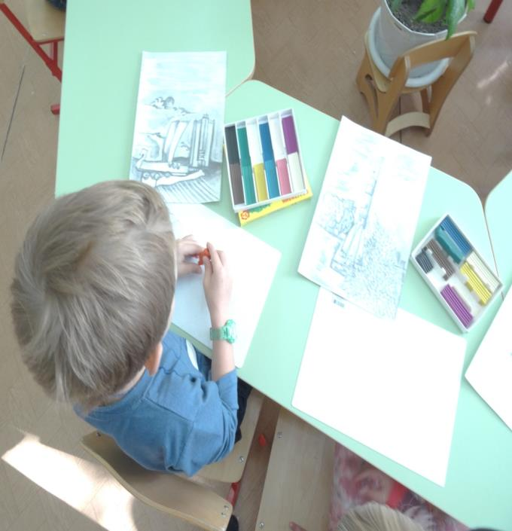
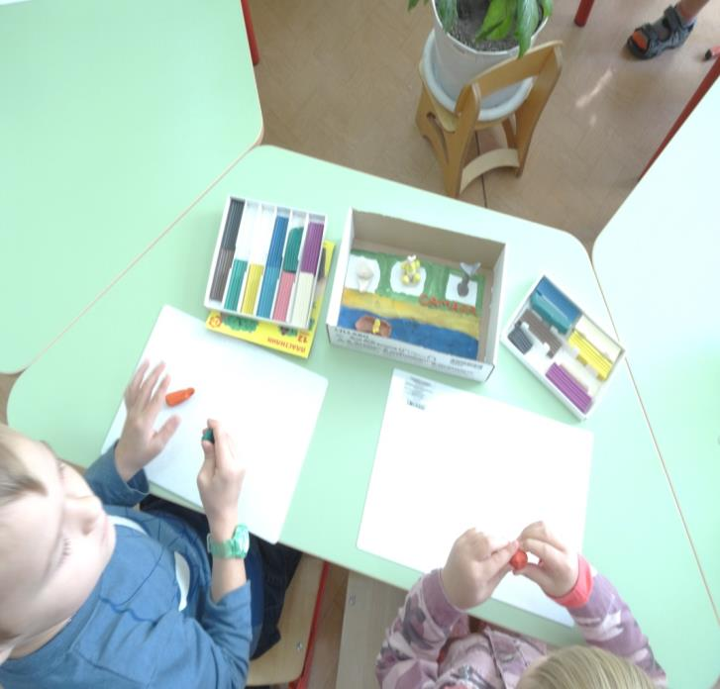
Организация выставки совместных творческих работ

Slide 17
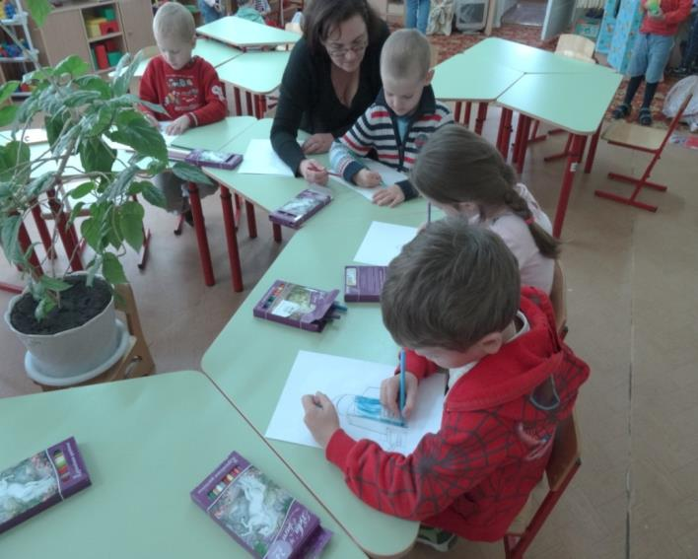
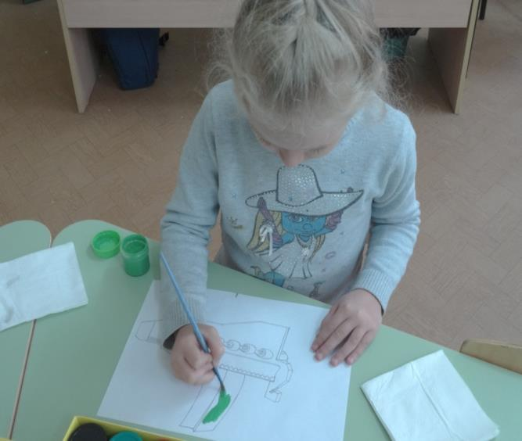

Slide 18
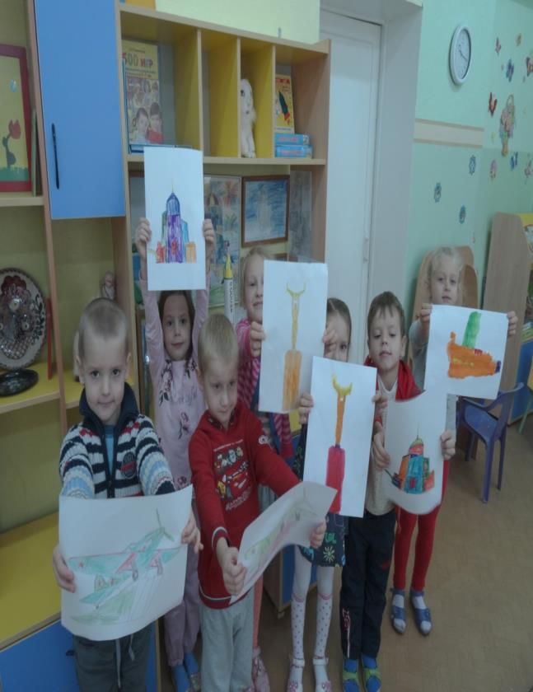
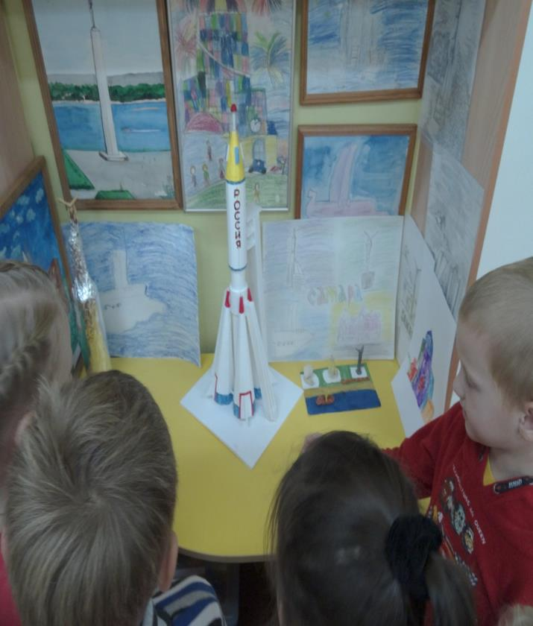

Slide 19
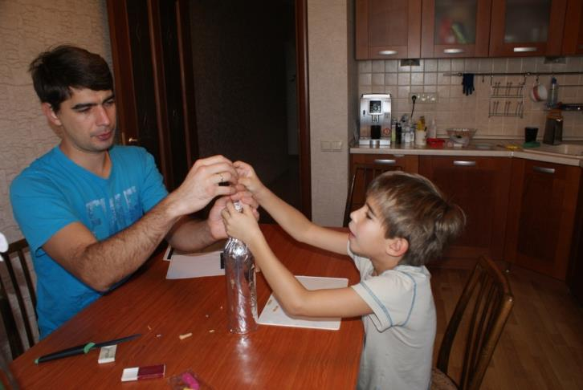
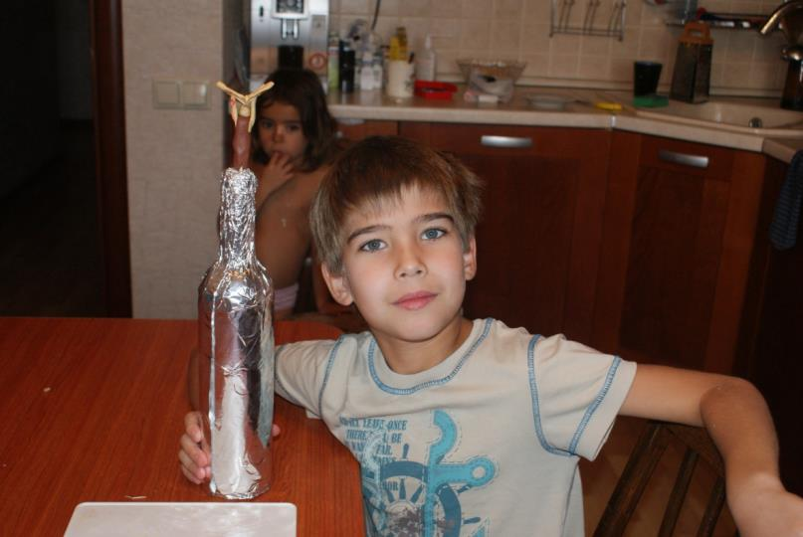

Slide 20
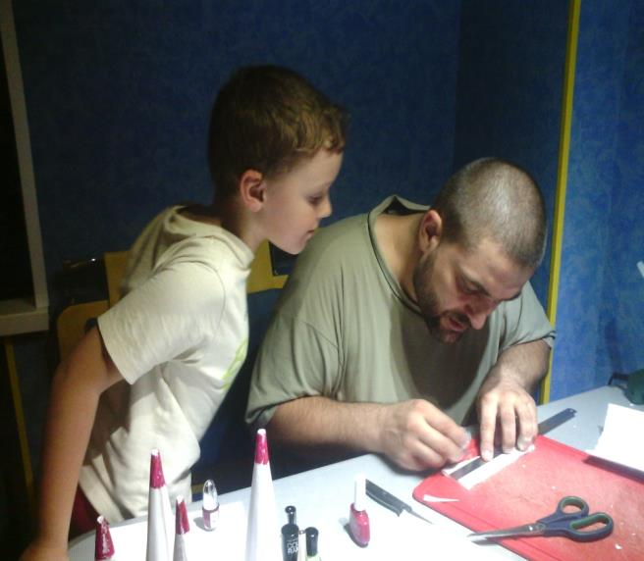
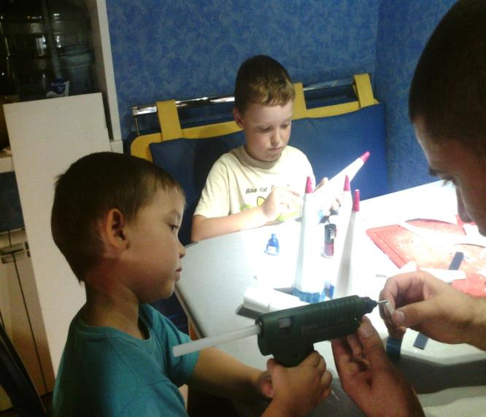
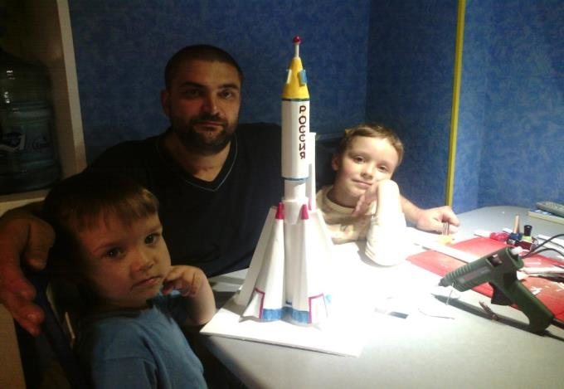

Slide 21
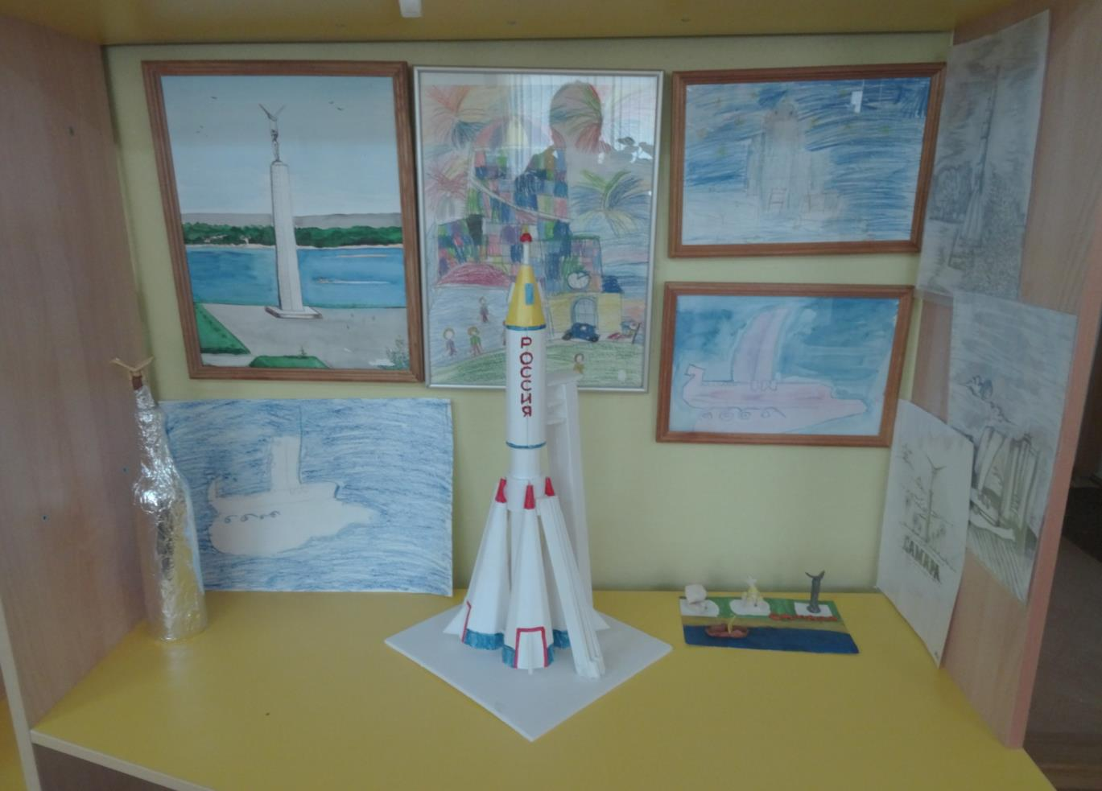

Slide 22
РЕЗУЛЬТАТЫ:
ребята узнали историю возникновения улиц родного города;
могут рассказать о наиболее известных улицах города;
проявили интерес к родному городу, который нашел отражение в детских рисунках, рассказах;
у детей разовилось ответственное отношение к общественно-значимым заданиям, инициатива, активность, самостоятельность;
родители расширяют собственный кругозор и кругозор своего ребенка.

